Slide 1
МИНИСТЕРСТВО НАУКИ И ВЫСШЕГО ОБРАЗОВАНИЯ РЕСПУБЛИКИ КАЗАХСТАН СЕВЕРО-КАЗАХСТАНСКИЙ УНИВЕРСИТЕТ ИМ. М. КОЗЫБАЕВА ФАКУЛЬТЕТ ИНЖЕНЕРИИ И ЦИФРОВЫХ ТЕХНОЛОГИЙ КАФЕДРА «ИНФОРМАЦИОННО-КОММУНИКАЦИОННЫЕ ТЕХНОЛОГИИ»
ТВОРЧЕСКИЙ ЭКЗАМЕН
ПО ДИСЦИПЛИНЕ «ПРОТОКОЛЫ И ИНТЕРФЕЙСЫ КОМПЬЮТЕРНЫХ СИСТЕМ»
Выполнил: студент Абуов Д. С.
Группы АПО-22
Петропавловск, 2024

Slide 2
АКТУАЛЬНОСТЬ ПРОЕКТА
Пользователи нуждаются в надежном и оперативном источнике данных для принятия обоснованных инвестиционных решений в современном финансовом мире, где проекты, посвященные криптовалютам и предоставляющие информацию о ценах на активы, обладают неоспоримой актуальностью. Такой проект обеспечивает им доступ к актуальной и достоверной информации о ценах, объемах торгов, аналитике и новостям, что делает его неотъемлемым инструментом для любого инвестора криптовалют, учитывая постоянную волатильность рынка.

Slide 3
ЦЕЛЬ И ЗАДАЧИ ПРОЕКТА
Цель проекта: Предоставление всесторонней и актуальной информации о криптовалютах, включая цены на активы, объемы торгов, аналитику и новости, является целью проекта. Это помогает пользователям оставаться в курсе событий на рынке и принимать обоснованные решения об инвестировании или торговле. Кроме того, проект способствует образованию в области криптовалют и блокчейна, что помогает людям лучше понимать эту сферу и ее потенциал.
Задачи проекта:
Предоставление актуальной информации: Получение актуальных данных об криптовалютах, токенах, и историю информации
Аналитика и статистика: Доступ для пользователей с инструментами сайта
Актуальные новости криптоиндустрии
Интерфейс сделанный под всех пользователей

Slide 4
ПРАКТИЧЕСКАЯ ЗНАЧИМОСТЬ ПРОЕКТА
Значимость проекта:
Проект помогает трейдерам, финансовым брокерам отслеживать актуальные цены на рынке.
Помимо этого пользователям, также предоставляется возможность поиска криптовалют.
Проект помогает людям искать лазейки используя данные инструменты. В падение цен, и заходя на биржи рынка
На основе данной информации проект помогает зарабатывать и находить пробелы, в криптовалюте

Slide 5
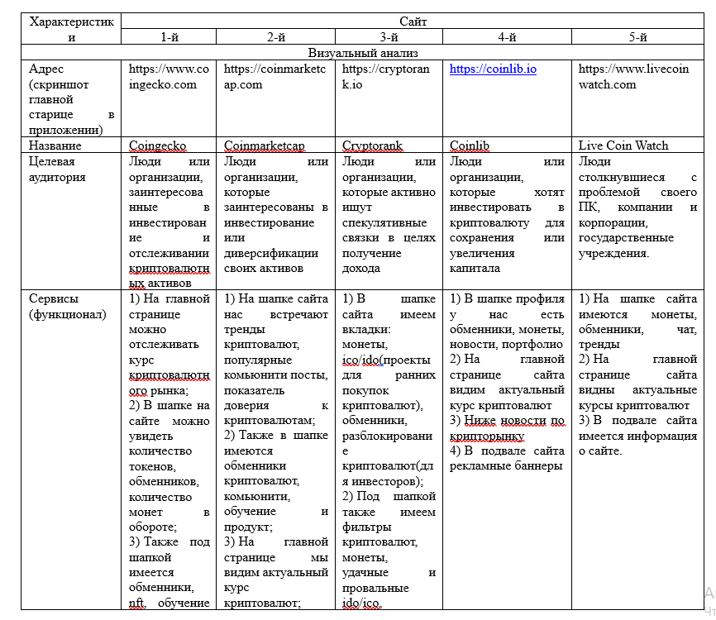
СРАВНИТЕЛЬНЫЙ АНАЛИЗ АНАЛОГИЧНЫХ ПРОЕКТОВ

Slide 6
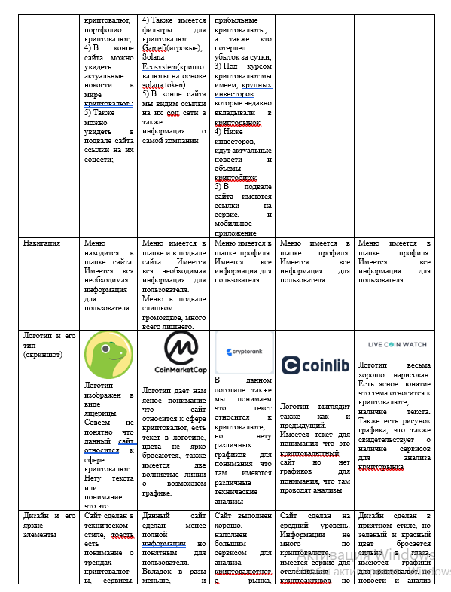
СРАВНИТЕЛЬНЫЙ АНАЛИЗ АНАЛОГИЧНЫХ ПРОЕКТОВ

Slide 7
Сервисы которые были использованы:
https://gtmetrix.com/reports/itest.kz/TP59p16L/ – для определения скорости сайта
https://similarweb.com– для анализа похожих сайтов

Slide 8
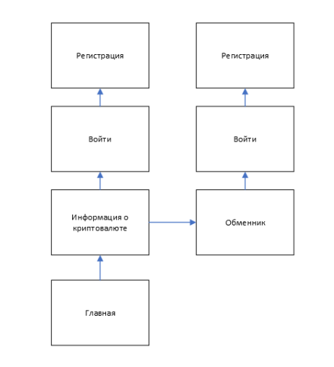
СТРУКТУРНАЯ СХЕМА ПРОЕКТА

Slide 9
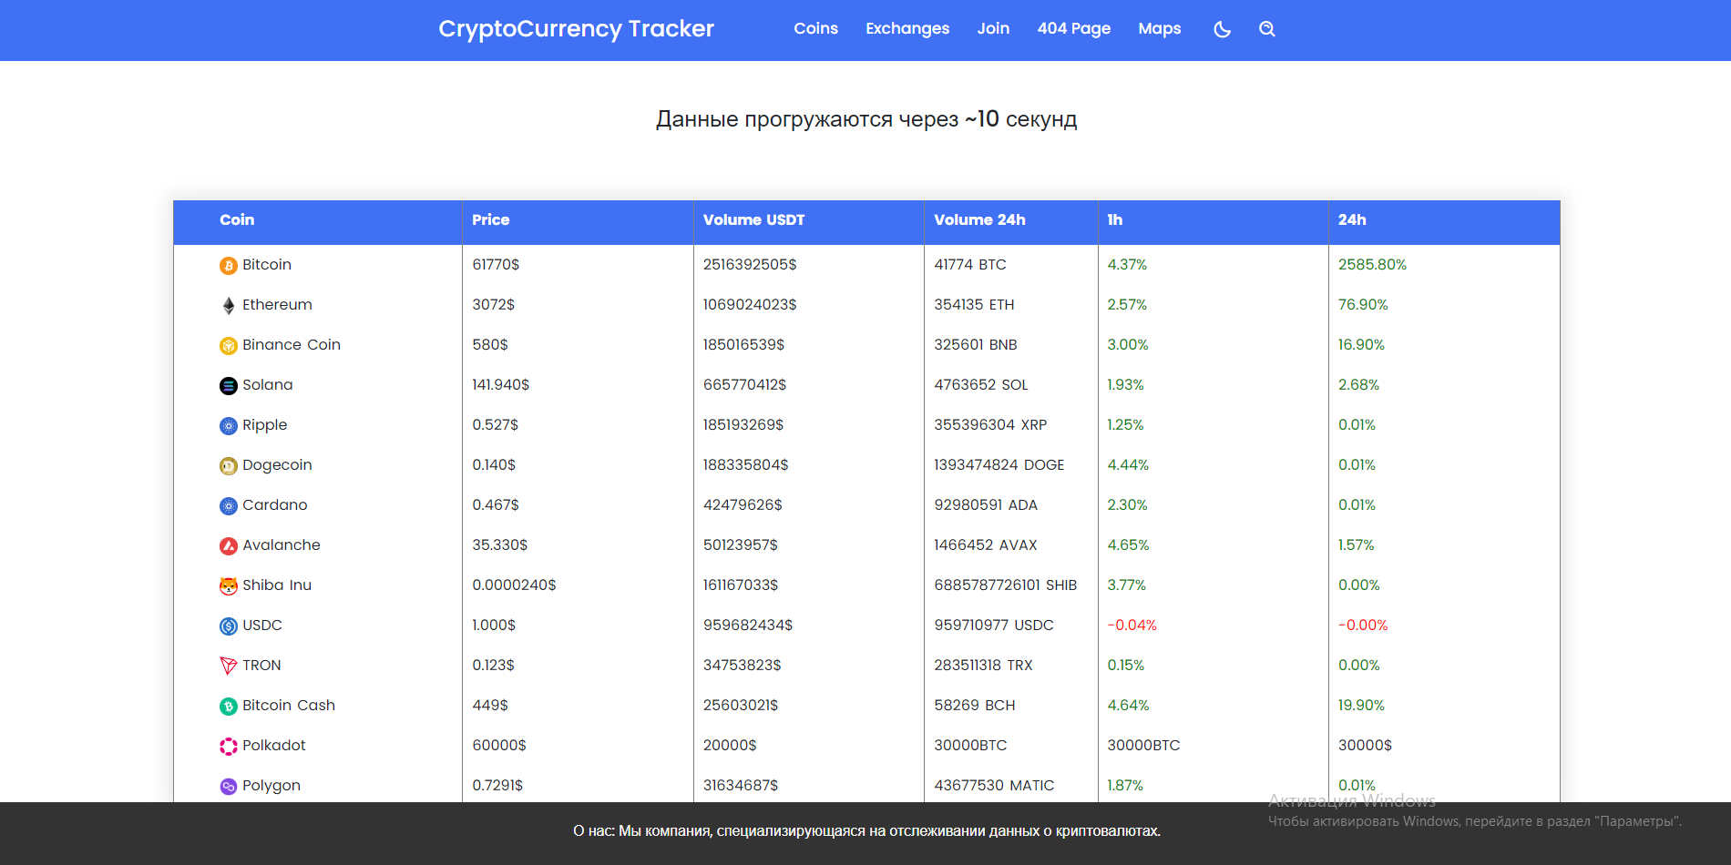
СКРИНЫ ОСНОВЫХ ИНТЕРФЕЙСОВ

Slide 10
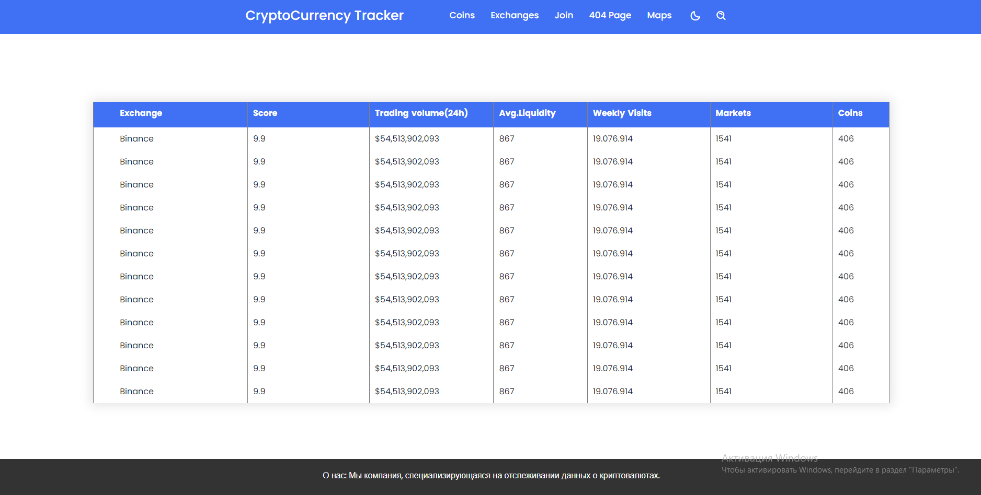
СКРИНЫ ОСНОВЫХ ИНТЕРФЕЙСОВ

Slide 11
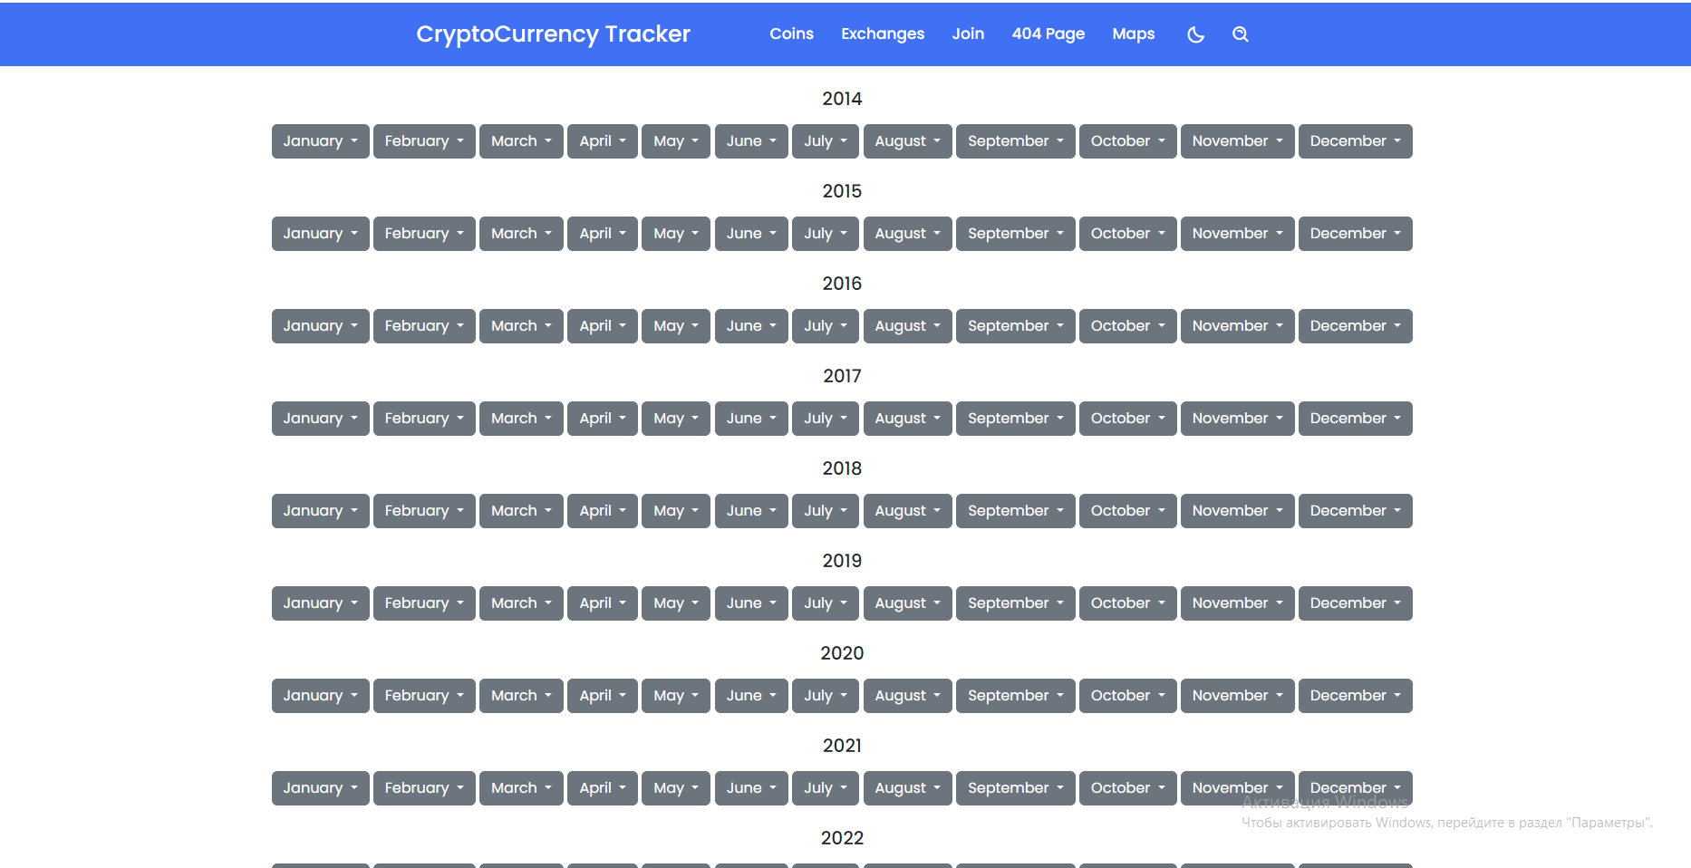

Slide 12

QR-КОД НА ПУБЛИКАЦИЮ ПРОЕКТА

